Slide 1
Parqueadero
Edwin Yesid Hastamorir
Julian Pinilla
Ivan Arevalo

Slide 2
DESCRIPCION DEL PROBLEMA (1)
Se tiene una empresa de parqueadero en la cual los usuarios del sector guardan su medio de transporte. En el momento el parqueadero puede recibir carros, motos y bicicletas.
Para tomar la solicitud de parqueadero se les pide a los usuarios los siguientes datos:
Identificación del cliente
Nombre del cliente
Fecha de solicitud
Tipo de medio de transporte
Tiempo de parqueo en minutos
Valor total

Slide 3
DESCRIPCION DEL PROBLEMA (2)
El costo para cada medio de transporte será el siguiente:
Bicicleta: $25 c/min
Moto: $35 c/min
Carro: $60 c/min
Cada solicitud tendrá su identificación para que al momento de retirar el carro sea verificado el valor a pagar por cada usuario.
Al final del periodo mensual se desea saber lo siguiente:
¿Cuál fue el día con menores ingresos de vehículos?
¿Cuánto fue el valor total del servicio de parqueadero por bicicletas?
Determinar el cliente que más utilizó el servicio de parqueo.

Slide 4
DIAGRAMA DE ENTIDADES
Solicitud de parqueo
Servicio de parqueo
Vehículo
Tipo de vehículo
Cliente
Usuario
Parámetros de consulta

Slide 5
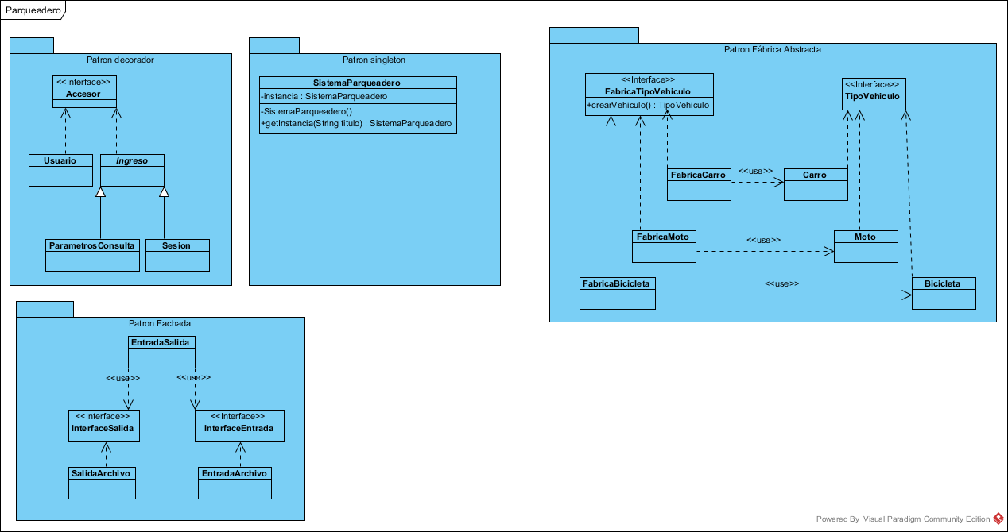
PATRONES UTILIZADOS

